Slide 1
المناعة
اسم : زينة الدرعاوي
الصف: الثامن الاساسي (ب)المدرسة: الوطنية الاورثوذكسية الاشرفية باشراف المعلم وسيم

Slide 2
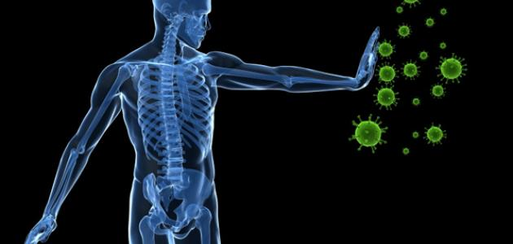
ما هو جهاز المناعة؟
توجد مسببات الامراض في كل مكان ،و يتعرض لها جسم الانسان بصوره مستمره و متكرره ،و مع ذلك فانه لا يصاب دائما بالامراض ، نتيجة قدرة الجسم على منع دخول هذه المسببات من بكتيريا و فيروسات و غيرها،و مقاومتها،و القضاء عليها و التخلص منها قبل حدوث المرض في ما يعرف بالمناعه و يسمى الجهاز المسؤول عن حماية الجسم جهاز المناعة

Slide 3
انواع المناعة
انواع المناعة
المناعة الطبيعية
المناعة المكتسبة

Slide 4
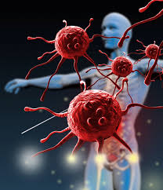
المناعة الطبيعية
تعد المناعة الطبيعية :خط الدفاع الأول ضد العدوى، وتتمثل في استجابة مناعية سريعة تحدث خلال دقائق، كما أنها ليست محددة لمسببات أمراض معينة ؛ ولذلك لا تمنح حصانه طويلة الأمد ضد مسبب المرض.

Slide 5
مما تتكون المناعة الطبيعية؟
الجلد
افرازات الجسم
خلايا دفاعية

Slide 6
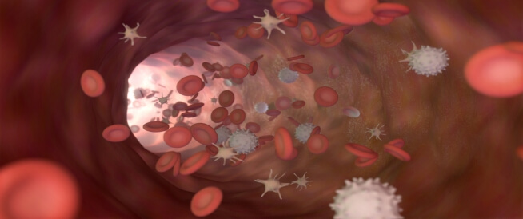
الجلد : يشكل الجلد حاجزا يحول دون دخول مسببات الامراض الجسم.
افرازات الجسم: تحوي افرازات الجسم المختلفة مثل : الدموع و اللعاب مركبات كيميائية تحلل البكتيريا المسببة للمرض فتؤدي الى موتها ، في حين يمنع المخاط انواعا من مسببات المرض من الالتصاق بالخلايا، و يساعد السعال و العطاس على اخراج المخاط الذي يحيوي هذه المسببات الى خارج الجسم، اما حمض الهيدروكلوريك الموجود في المعده ، فيسهم في قتل مسببات المرض التي تدخل مع الاطعمة و تحليلها.

Slide 7
خلايا دفاعية: توجد انواع عدة من الخلايا الدفاعية التي تعرف بخلايا الدم البيضاء تقاوم مسببات الامراض بطرائق مختلفة مثل: خلايا الاكولة

Slide 8
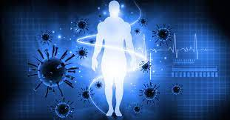
المناعة المكتسبة
المناعة المكتسبة : تقاوم مسببات الامراض ، و هي مناعة تنتج عن عمل مجموعة من الخلايا و الانسجة و الاعضاء تقاوم مسببات الامراض على نحو متخصص .

Slide 9
الخاتمة
وها قد عرفنا ما هي المناعه

